Slide 1
GESTION DE LA DIVERSITE DANS l’ADMINISTRATION FÉDÉRALE
Enseignement inclusif Et après ?
16/03/2017

Slide 2
PLAN
Historique
Structure et acteurs fédéraux de la diversité
Groupe de travail Handicap
Mesures en faveur des personnes en situation de handicap
Vision de la diversité@SELOR

Slide 3
Historique
Structure et acteurs fédéraux de la diversité
Groupe de travail Handicap
Mesures en faveur des personnes en situation de handicap
Vision de la diversité@SELOR

Slide 4
Historique
11 mars 2005 : première réunion “Réseau Diversité” des Services Publics Fédéraux sous la présidence de la Cellule Diversité du SPF P&O
28 mars 2006 : une vingtaine de Services Publics Fédéraux signaient la Charte de la Diversité de l’Administration fédérale
2013 : 1ère « Journée fédérale de la Diversité » avec le focus sur les personnes avec un handicap
Fin 2014 : création du Groupe de pilotage Diversité

Slide 5
Diversity management 2.0.
Contexte
Ces dernières années, beaucoup d’efforts investis mais peu de résultats
Soutien en interne limité et peu de moyens de soutien
Les groupes-cible restent sous-représentés
Décentralisation de la prise en charge et de l’information
Obstacles liés au politique
…
En 2015, besoin d’une nouvelle approche et point de vue
diversity management 2.0

Slide 6
Historique
Structure et acteurs fédéraux de la diversité
Groupe de travail Handicap
Mesures en faveur des personnes en situation de handicap
Vision de la diversité@SELOR

Slide 7
Structure et acteurs fédéraux de la diversité

Slide 8
Lignes directrices
Vision transversale et partagée
contrôle central
gains en efficacité
Input et conseils au niveau politique
Combinaison Bottom-up / Top-down

Slide 9
Groupe de pilotage
Composition
interfédérale
experts diversité internes et externes
réseau Diversité Fédérale
cabinet Vandeput & cabinet Demir
Unia

Slide 10
Groupe de pilotage
Missions
développer une vision d’une gestion fédérale de la diversité
prioriser des projets, gestion et suivi des projets
gérer les budgets centraux
préparation et soutien de la politique

Slide 11
Groupe de pilotage
Plan stratégique 2015-2018 – Objectifs :
initier et créer une large adhésion à la politique de diversité
Responsabiliser / sensibiliser tous les fonctionnaires
Sensibilisation management
Collaboration ministre Fonction publique
Soutien aux SPF
concrétiser la politique de diversité comme une partie d’une politique HR large et inclusive
Soutien des responsables diversité (ancrage légal)
Optimaliser monitoring groupes-cibles (ex : PAH –Banque Carrefour)
…
- mener des actions axées sur les groupes-cible

Slide 12
Réseau Diversité Fédérale

Slide 13
Réseau Diversité Fédérale
Composition
43 représentants des organisations fédérales
+ Police Fédérale et Pompiers

Slide 14
Réseau Diversité Fédérale
Missions
Soutenir et concrétiser les projets du Groupe de pilotage Diversité dans le développement d’une politique de diversité par le biais des groupes de travail
échanger et partager des informations sur la diversité
fournir de l’information depuis les organisations vers le groupe de pilotage Diversité
développer des projets transversaux

Slide 15
Groupes de travail
Genre *
Handicap *
Migration *
Pauvreté
Gestion de la diversité
SOGIE (orientation sexuelle, identité et expression du genre )
* Accord de Gouvernement 2014

Slide 16
Historique
Structure et acteurs fédéraux de la diversité
Groupe de travail Handicap
Mesures en faveur des personnes en situation de handicap
Vision de la diversité@SELOR

Slide 17
Groupe de travail Handicap
Composition
2 coordinateurs
10 membres (ouvert à tous)
réunions (+/- 1 fois tous les 2 mois)

Slide 18
Groupe de travail Handicap
Actions mises en place depuis 2015
Sessions d’information destinées spécifiquement aux étudiants du supérieur (bachelier / master) en fin de parcours de formation
Rédaction d’une note de politique générale ‘handicap’ :
Elargissement définition ‘handicap’ (sociale >< médicale)
Enregistrement automatique via Banque Carrefour
Mise en place de stages pour les PAH
Budget centralisé pour les APA
…
Soutien du ‘duo-day’ au sein des SPF
CARPH : intégration dans le rapport annuel d’un échange de bonnes pratiques et d’un témoignage + explication des actions du GT

Slide 19
Historique
Structure et acteurs fédéraux de la diversité
Groupe de travail Handicap
Mesures en faveur des personnes en situation de handicap
Vision de la diversité@SELOR

Slide 20
Notes:
-

Slide 21
Groupes-cibles
Genre
Personnes issues de l’immigration
Personnes en situation de pauvreté et/ou exclusion sociale
Personnes infra / non qualifiées
Personnes en situation de handicap, trouble de l’apprentissage ou maladie

Slide 22
Notes:
ONGOING

Slide 23
HANDICAPLE !
Organisations spécialisées
Candidats avec handicap
Services de l’administration fédérale
Campagne communication

Slide 24
HANDICAPABLE !
OBJECTIFS
Motiver et stimuler les personnes avec handicap à postuler
Étendre et renforcer la collaboration avec les organisations spécialisées
Offrir un soutien aux services de l’administration fédérale, les motiver et les stimuler à recruter davantage de personnes

Slide 25
HANDICAPABLE !

Slide 26
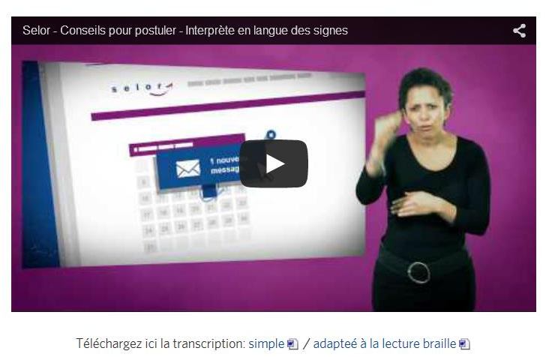
Conseils pour postuler ?

Slide 27
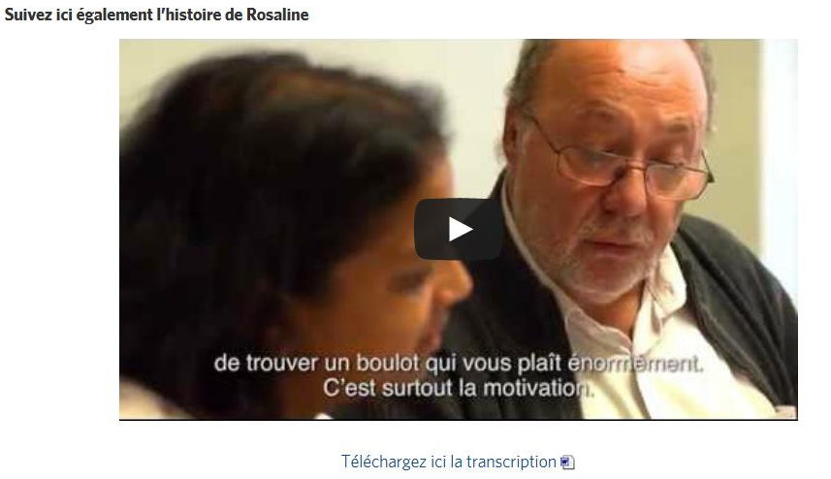
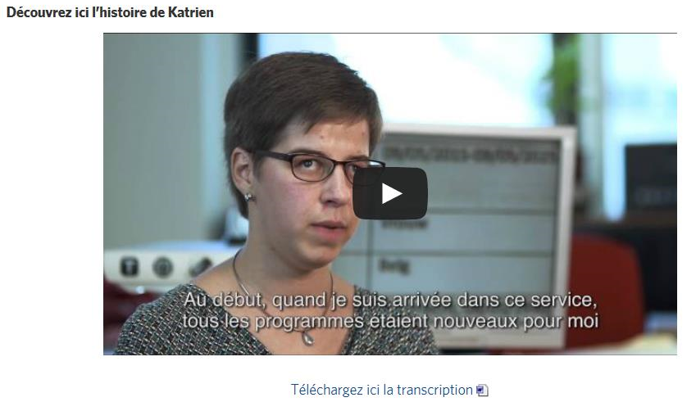
témoignages

Slide 28
Historique
Structure et acteurs fédéraux de la diversité
Groupe de travail Handicap
Mesures en faveur des personnes en situation de handicap
Vision de la diversité@SELOR

Slide 29
INCLUSIon

Slide 30
3 OPTIONS
Aménagements raisonnables
Attestation (spécialiste au minimum)
Attestation AR
Adaptation de poste de travail
Pas d’attestation
Priorité à l’engagement
Différentes combinaisons possibles

Slide 31
1. Agence pour une Vie de Qualité (AVIQ, anciennement AWIPH). 2. Vlaams Agentschap personen met een handicap.
2.B. Vlaamse ondersteuningspremie (VOP) uitgereikt door VDAB.
3. Service Bruxellois Francophone des personnes handicapées.
4. Dienststelle für Personen mit Behinderung.
5. Allocation de remplacement de revenus ou d’intégration sur base de la loi du 27/02/1987.
6. DG Personnes handicapées du SPF Sécurité Sociale.
7. Incapacité de travail permanente d’au moins 66% délivrée par le Fonds des Accidents du Travail.
8. Incapacité de travail permanente d’au moins 66% délivrée par le Fonds des maladies professionnelles.
9. Incapacité de travail permanente d’au moins 66% délivrée par un service médical.
10. Incapacité de travail permanente d’au moins 66% délivrée à la suite d’une décision judiciaire.
11. Reconnaissance en invalidité délivrée par un organisme assureur ou l’INAMI.
12. Autres attestations (ex : attestation d’un spécialiste …)

Slide 32
Aménagements raisonnables
Logistique
Tests
Temps

Slide 33
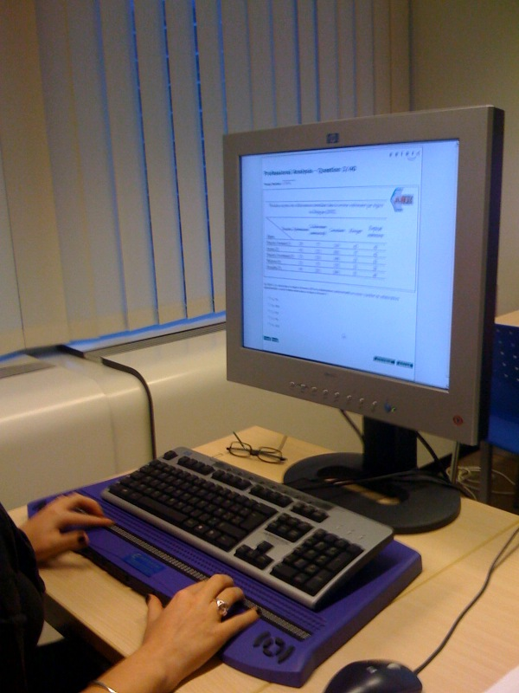
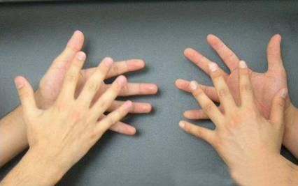
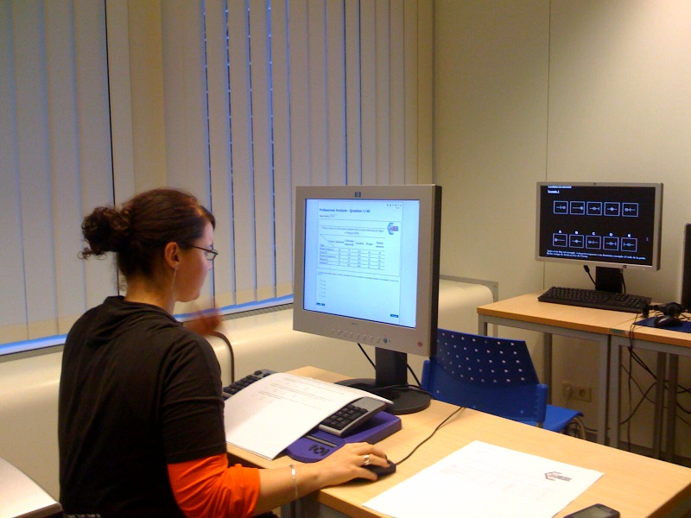
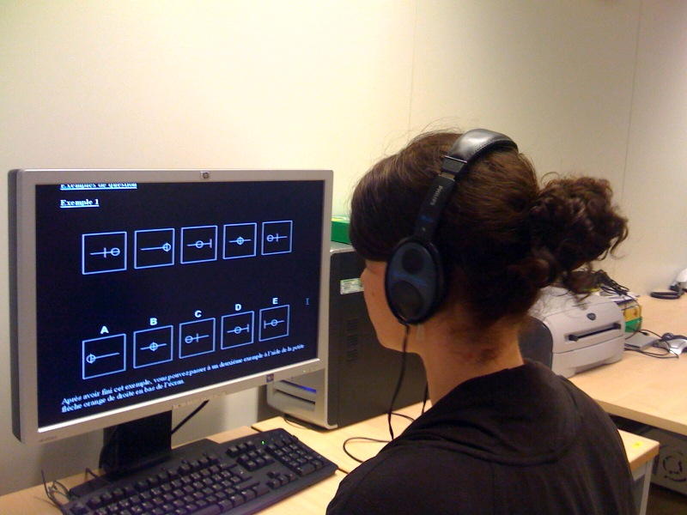
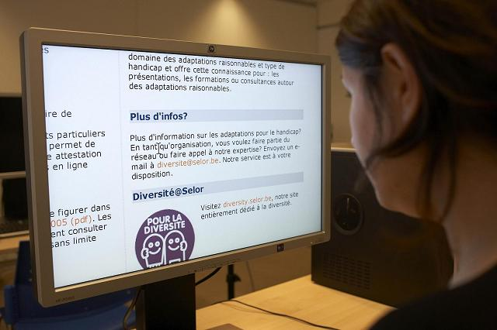

Slide 34
Priorité à l’engagement
Arrêté royal du 6 octobre 2005 (M.B. du 25.10.2005) portant diverses mesures en matière de sélection comparative de recrutement et en matière de stage
Dernière modification : 13/12/2012
Définition ‘personne avec handicap’
Quota 3 %
Principe des doubles listes (validité 4 ans)
Demande à effet rétroactif

Slide 35
Aménagement du poste de travail
Possibilité d’informer son futur employeur sur les adaptations du poste de travail
Formulaire à télécharger lors de chaque proposition d’engagement

Slide 36
Plus d’info ?
Structure et acteurs de la diversité au niveau de l’administration fédérale : http://fedweb.belgium.be/fr
Politique d’égalité des chances @ SELOR : http://www.selor.be/fr/egalité-des-chances/

Slide 37
Contacts
Groupe de Pilotage Diversité
els.daems@selor.be
Réseau Diversité Fédérale
info@federaldiversity.be
Diversity@SELOR
saskia.claes@selor.be

